Slide 1
KRAJINY STUDENÉHO PODNEBNÉHO PÁSMA
Mgr. Soňa Verešová

Slide 2
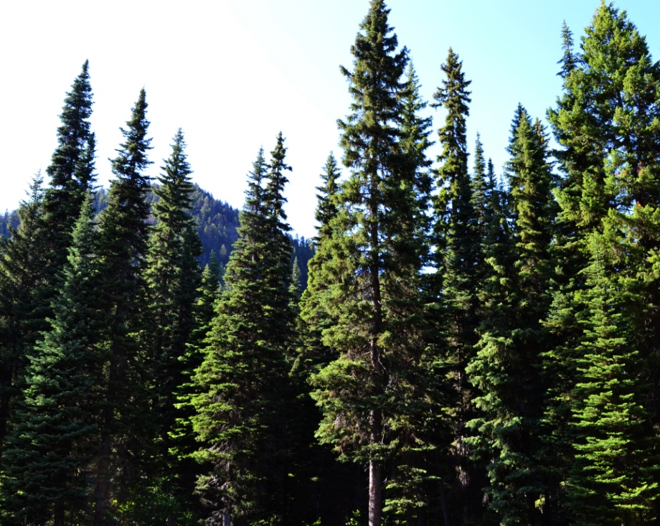
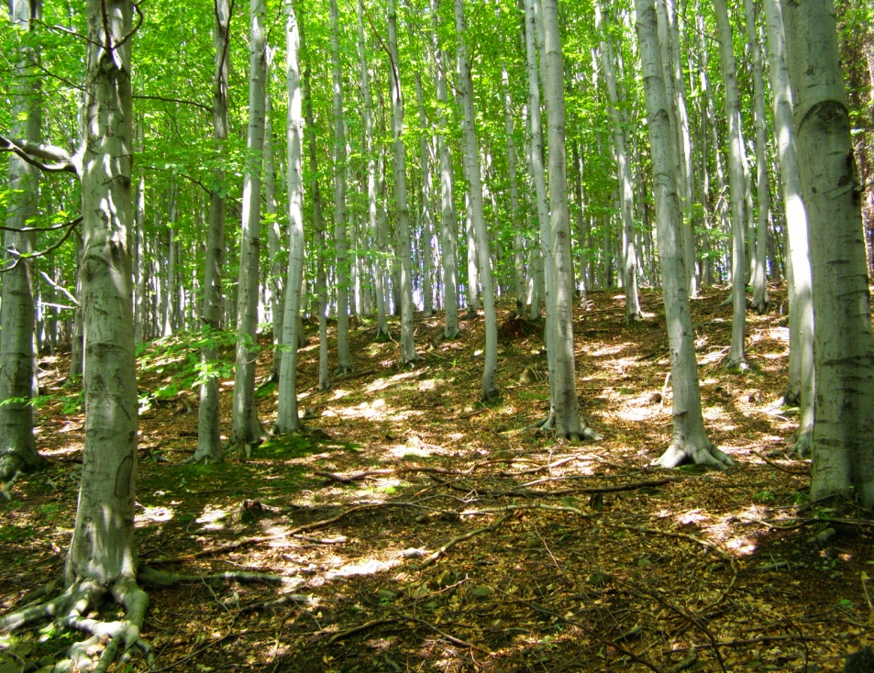
Mali by ste vedieť...
♣ Porovnajte ihličnatý a listnatý les z hľadiska rozmiestnenia, živočíšstva a rastlinstva.

Slide 3
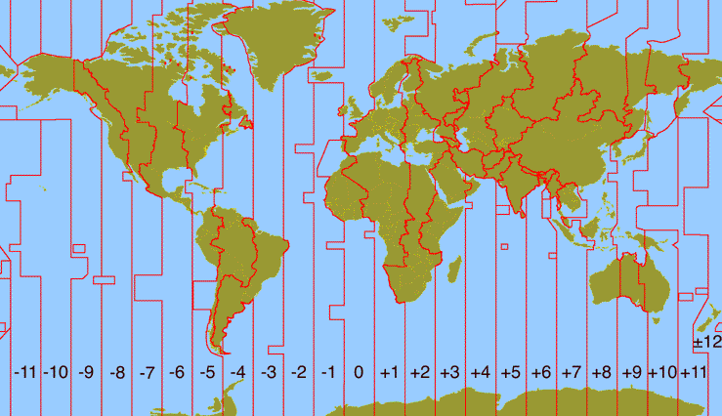
Krajiny studeného podnebného pásma
Pokúste sa zdôvodniť fakt, že na Antarktíde neplatia časové pásma!
Zdroj: http://www.physicalgeography.net/fundamentals/2c.htm (3.1.2012)

Slide 4
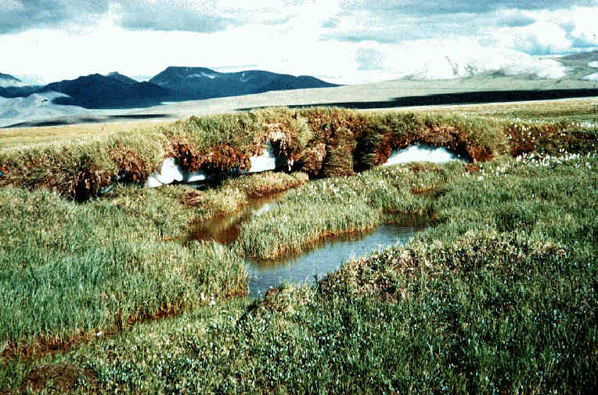
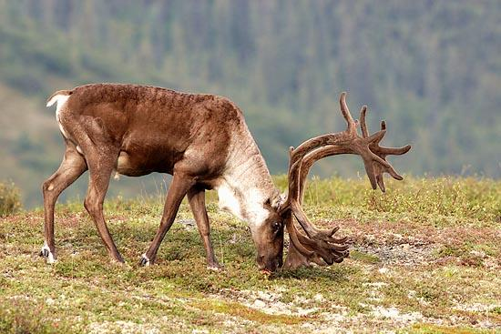
♣ Tundry
- živočíchy - napr. soby, polárne líšky, polárne zajace
- rastliny - vŕba, breza -
vo forme krov, byliny, machy, lišajníky
- pôdy - neúrodné

Slide 5
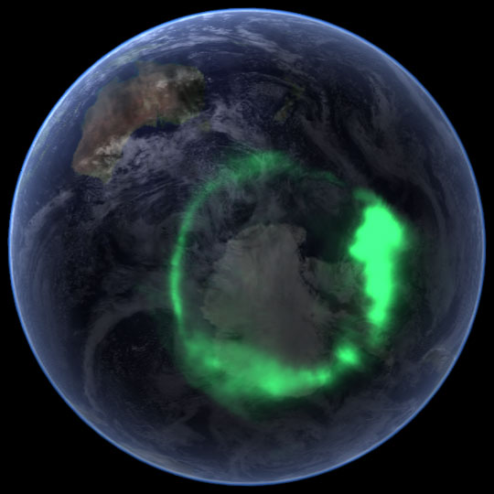
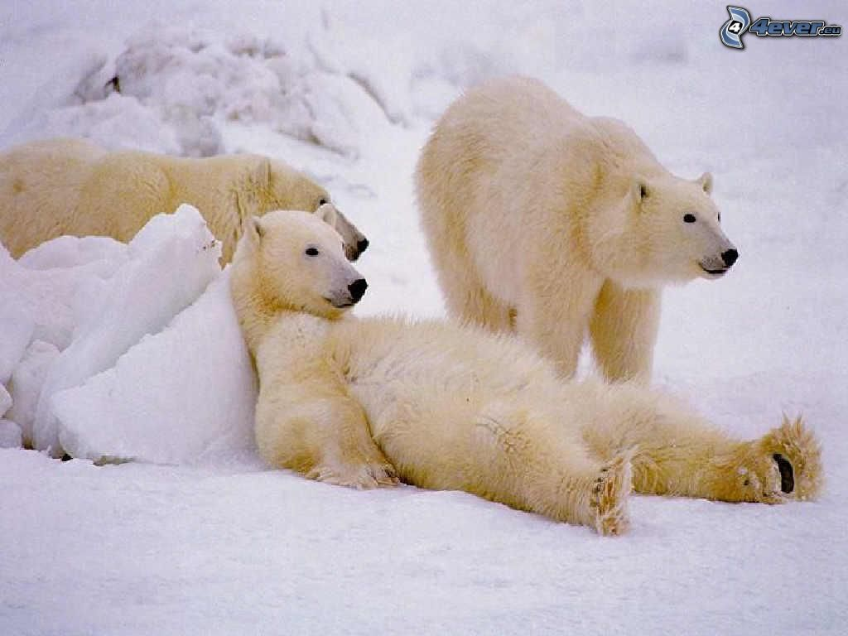
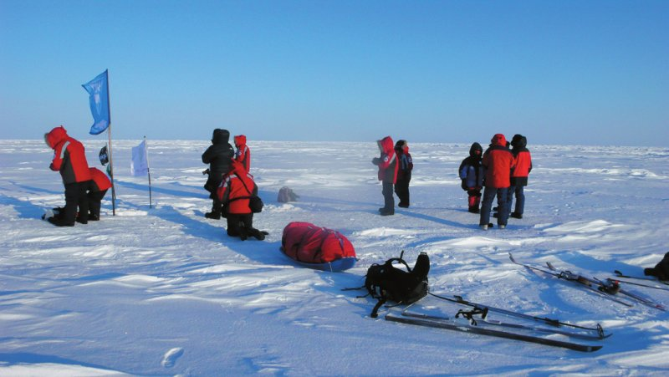
♣ Polárne krajiny
- striedajú sa tu polárne dni a noci
- živočíchy - napr. medveď biely
- rastliny - napr. machy, lišajníky
- sneh a ľad - počas celého roka

Slide 6
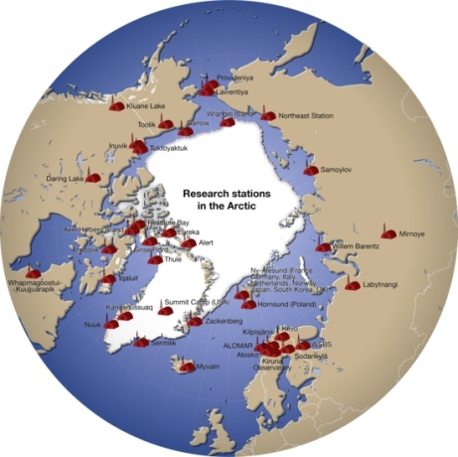
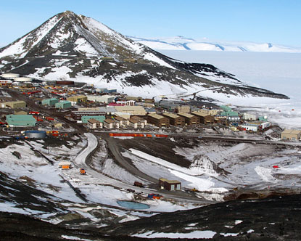
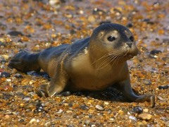
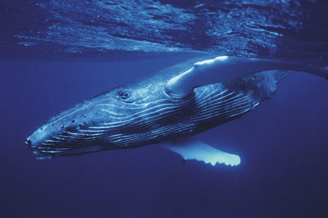
Antarktída
- najchladnejší svetadiel
- vnútrozemie - polárna pustatina
- územie pokryté pevninským ľadovcom (najväčšia zásobáreň pitnej vody na Zemi)
- typické živočíchy – tučniaky, uškatce, veľryby

Slide 7
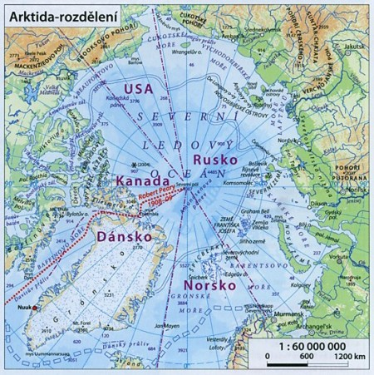
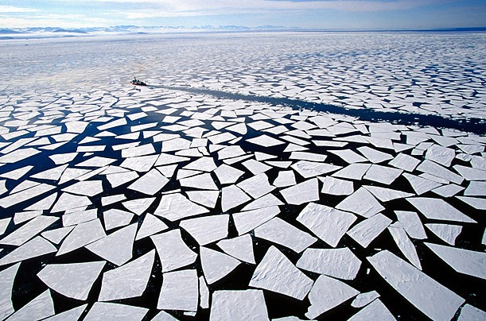
Arktída
- zahŕňa Severný ľadový oceán a ostrovy - napr. Grónsko
Ako bude vyzerať
Arktída v budúcnosti?

Slide 8
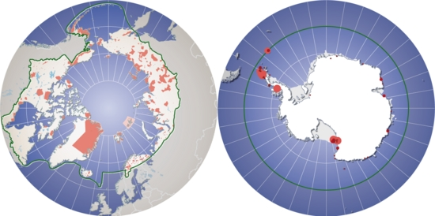
Spoločné znaky:
Arktída a
Antarktída sú
najchladnejšie
miesta na Zemi.
♣ Arktídou a Antarktídou prechádzajú všetky poludníky.
♣ V Arktíde i v Antarktíde sa vyskytujú polárne dni a noci.

Slide 9
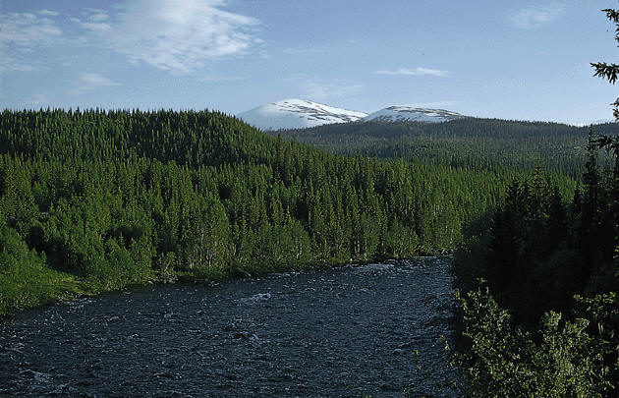
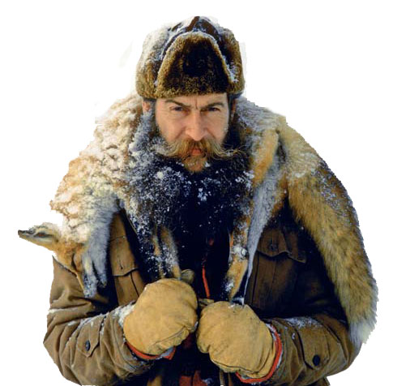
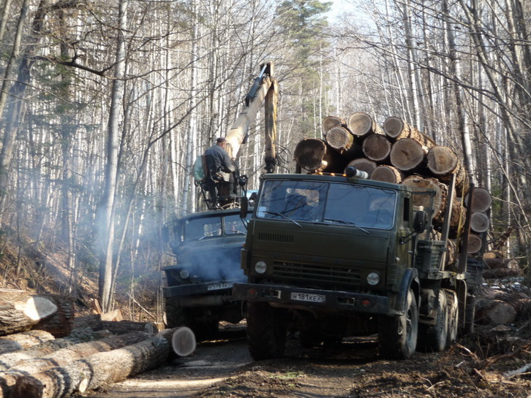
Zopakujeme si ☺
Ktorý typ prírodnej krajiny reprezentujú obrázky?

Slide 10
Zdroje:
Text:
RUŽEK, I., RUŽEKOVÁ, M., a kolektív, 2009. Geografia pre 5. ročník základných škôl. VKÚ, akciová spoločnosť, Harmanec; 2009. str. 60, 64-65. ISBN 978-80-8042-571-5
http://www.komenskeho66.cz/materialy/zemepis/biosfera.htm (29.1.2011)
Video:
Video (ukážka z filmu Neznáma Antarktída) - http://www.youtube.com/watch?v=QEGuSlDzXFY (3.1.2012)
Ako bude vyzerať arktída v budúcnosti? -http://www.youtube.com/watch?v=MH8nJ5PMYhQ (3.1.2012)
Obrázky:
http://iszp.kr-moravskoslezsky.cz/cz/priroda/chranena-uzemi/rezervace/hnevosicky-haj-150/ (29.1.2011)
http://www.lesytanap.sk/hladaj.php?search=doline (29.1.2011)
http://www.uwsp.edu/geo/faculty/ritter/geog101/textbook/climate_systems/tundra_1.html (29.1.2011)
http://obrazky.4ever.sk/zvieratka/divozijuce/biele-medvede-136309 (29.1.2011)
http://www.gamepark.cz/polarne_pasma_mrazive_pohladenie_150709.htm (29.1.2011)
http://www.lideazeme.cz/clanek/jak-se-lovi-pol (29.1.2011)

Slide 11
Zdroje:
Obrázky:
http://maps.grida.no/go/graphic/protected-areas-arctic-and-antarctic (3.1.2012)
http://www.cez-okno.net/clanok/znamenia-doby (29.1.2011)
http://maps.grida.no/go/graphic/major-research-stations-in-the-arctic (22.6.2011)
http://www.destination360.com/antarctica/research-stations (22.6.2011)
http://nyfa.blog.cz/1009/northern-lights (3.1.2012)
http://jocarra.deviantart.com/art/STOCK-Coniferous-Forest-1-222117874 (3.1.2012)
http://cs.wikipedia.org/wiki/Soubor:Palkovick%C3%A9_h%C5%AFrky,_Bab%C3%AD_hora,_bu%C4%8Dina.jpg (3.1.2012)
http://www.physicalgeography.net/fundamentals/2c.html (3.1.2012)
http://obrazky.4ever.sk/zvieratka/divozijuce/biele-medvede-136309 (3.1.2012)
http://quizlet.com/803635/nature-3-slovak-flash-cards/ (3.1.2012)
http://wolves4ever.blog.cz/1005 (3.1.2012)
http://pauzicka.zoznam.sk/obrazky/ostatne-obrazky/arktida-2 (3.1.2012)
http://www.mapa-sveta.info/tag/mapa-arktidy/ (3.1.2012)
http://www.komenskeho66.cz/materialy/zemepis/biosfera.htm (3.1.2012)
http://polovnictvo.pluska.sk/polovnictvo-a-rybarstvo/polovnik/fotolovy/2008/iny-kraj-iny-mrav.html (3.1.2012)

Slide 12
Zdroje:
Obrázky:
http://www.sebastianstrangio.com/2011/04/22/russias-far-east-forest-mafia/ (3.1.2012)
Prezentácia obrázkov – Zvieratá žijúce v Antarktíde: http://www.naucteviac.sk/page.php/resources/view_all?id=adaptacia_biotopy_chladne_lesne_morske_organizmus_parazit_podne_rastlina_suche_teple_typy_biotopov_zivocich_t_page7&from=search (30.1.2012)

